Slide 1

Objektinis Programavimas (OOP)
Dėstytojas
Edvinas Kesminas
Data

Slide 2
Šiandien išmoksite
Objektinis Programavimas (OOP)
Klasės
Paprasta Kompozicija
01
04
Klasių „Properties“
Kompleksinė Kompozicija
02
05
Klasės
03

Slide 3


Klasės
Objektinis Programavimas (OOP)
Objektinis programavimas, trumpiau OOP (angl. Object-Oriented Programming) – programavimo paradigma, kompiuterinių programų architektūroje naudojanti objektus ir jų sąveikas.
OOP pagrindinė idėja yra modeliuoti realaus pasaulio objektus programos kodu.
Klasė yra objekto šablonas, kuris apibrėžia jo savybes ir veiksmus.
Objektas yra konkretus šio šablono kūrinys(instance), turintis savo būseną ir galimybę vykdyti veiksmus.
Pavyzdžiui, jei klasė yra "Automobilis", tada objektai būtų konkrečios mašinos su unikaliais parametrais ir veiksmų galimybėmis.

Slide 4

4 Pillars of OOP
Objektinis Programavimas (OOP)
Paveldėjimas: Paveldėjimas OOP leidžia sukurti hierarchiją, kurioje viena klasė gali paveldėti savybes ir veiksmus iš kitos klasės.
Abstrakcija: Abstrakcija OOP leidžia slėpti sudėtingą objekto implementaciją ir pasiūlyti supaprastintą sąsają, kurią galima naudoti.
Polimorfizmas: Polimorfizmas OOP leidžia naudoti vieną objektą skirtingose situacijose. Tai leidžia keisti objektų elgesį pagal kontekstą.
Inkapsuliavimas: Įkapsuliavimas OOP leidžia surišti duomenis ir veiksmus viename objekte. Tai reiškia, kad duomenys ir veiksmai, kurie su jais susiję, yra slepiami nuo išorinio pasaulio.

Slide 5
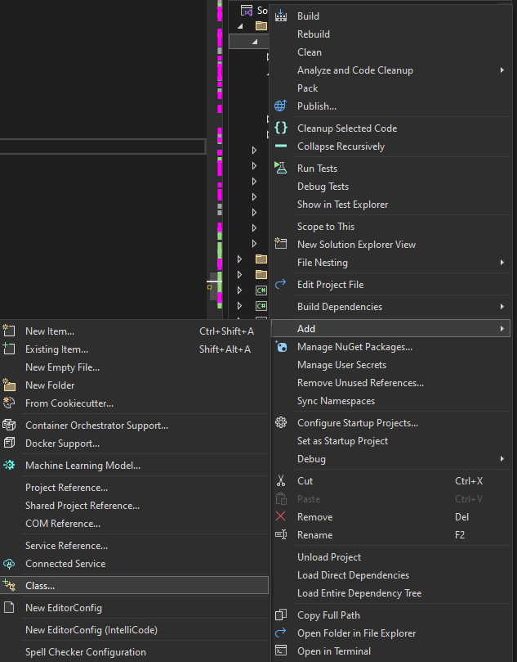
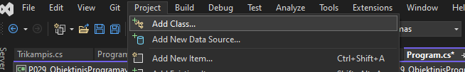


Klasės sukūrimas
Objektinis Programavimas (OOP)
Pirma: Sukuriame naują klasę (Pagal pavyzdį kursime naujame „file“). Galit pasirinkti pridėti naują klasės „file“ arba dešiniu pelės klavišu privedus prie projekto vardo arba meniu juostoje pasirinkus „Project“
Antra: Parašome klasės pavadinimą ir pažiūrime kaip susigeneravo mūsų klasė (public class Car)
Trečia: Sukuriame klasės kūrinį (Instance) kaip pavaizduota „Main“ metodo pavyzdyje

Slide 6
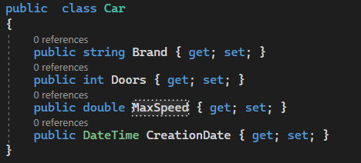
Klasių „Properties“
Objektinis Programavimas (OOP)
Klasės savybė (angl. „Property“) yra reikalinga tam, kad mūsų klasės sukurti objektai turėtų būseną ar duomenis, kurie priklausytų tik tai klasės kopijai (Instance)
Norėdami apsibrėžti Property turime pelyte užvesti į savo klasę, parašyti „prop“ ir spustelti 2 kartus „tab“ mygtuką.

Slide 7
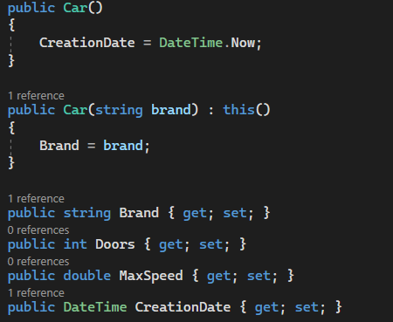
Klasių Konstruktoriai
Objektinis Programavimas (OOP)
Konstruktoriai taip pat palaiko „constructor chaining“. Tai leidžia mums perpanaudoti jau sukurtus konstruktorius naudojant žodį „this“.
Šiame kontekste mes sakome, kad naudodami Car(string brand) konstruktorių taip pat norime iškviesti ir tuščiame Car() konstruktoriuje esantį kodą.
Tam padaryti pasitelkiame „: this()“. Žodelis „this“ šioje vietoje programai padeda suprasti, kad mes kalbame apie sukurtą/kuriamą objektą.

Slide 8
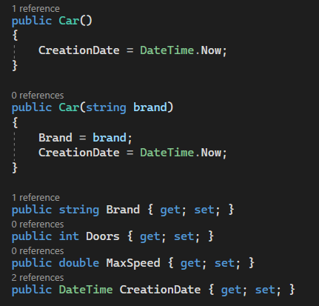

Klasių Konstruktoriai
Objektinis Programavimas (OOP)
Kada inicijuojame klasės objektą mes naudojame klasės konstruktorius
Konstruktoriai mums padeda nustatyti pradines naujai sukurto objekto reikšmes pvz: sukūrimo data ir laikas
Konstruktoriai taip pat palaiko „overload“. Tai leidžia mums turėti kelis konstruktorius, svarbiausia, kad „signature“ konstruktoriaus dalis būtų skirtinga pvz: Galime turėti tuščią konstruktorių, bet taip pat jei žinome informacijos apie objektą suteikti jam vardą.

Slide 9

Objektinis Programavimas (OOP)
Užduotis nr. 1
Sukurkite klasę „Person" su savybėmis vardas ir amžius. Parašykite konstruktorių, kuris inicializuoja šias savybes. Sukurkite klasės objektą ir išspausdinkite asmens vardą ir amžių.
Plėskite „Person" klasę iš ankstesnio pratimo, pridedant savybę aukštis. Papildykite dar vienu konstruktoriu, kuris priima aukštį, kad inicializuotumėte ir aukščio savybę. Sukurkite klasės objektą ir išspausdinkite asmens vardą, amžių ir aukštį.
Sukurkite klasę „School" su savybėmis pavadinimas ir miestas. Parašykite konstruktorių, kuris inicializuoja šias savybes. Sukurkite klasės objektą ir išspausdinkite mokyklos pavadinimą ir miestą.
Plėskite „School" klasę iš ankstesnio pratimo, pridedant savybę mokinių skaičius. Atnaujinkite konstruktorių, kad inicializuotumėte ir mokinių skaičiaus savybę. Sukurkite klasės objektą ir išspausdinkite mokyklos pavadinimą, miestą ir mokinių skaičių.

Slide 10
Objektinis Programavimas (OOP)
Užduotis nr. 2
Sukurkite klasę „Book" su savybėmis pavadinimas, autorius ir metai. Parašykite konstruktorių, kuris inicializuoja šias savybes. Sukurkite klasės objektą ir išspausdinkite knygos pavadinimą, autorių ir metus.
Plėskite „Book" klasę iš ankstesnio pratimo, pridedant savybę leidimo šalis. Atnaujinkite konstruktorių, kad inicializuotumėte ir leidimo šalies savybę. Sukurkite klasės objektą ir išspausdinkite knygos pavadinimą, autorių, metus ir leidimo šalį.
Papildykite programą sukurdami metodą, kuris priima sąrašą knygų ir ieškomo autoriaus vardą. Metodas turėtų gražinti naują sąrašą knygų, kurios buvo parašytos perduoto autoriaus.
Sukurkite klasę „Store“. Ši klasė turėtų saugoti atsidarymo metus, sąrašą prekių pavadinimų ir vardą. Sukurkite kelis „Store“ objektus ir atspausdinkite visus produktus visų parduotuvių tokiu formatu „{Name} {Date} – {ProductName}“

Slide 11
Objektinis Programavimas (OOP)
Užduotis nr. 3
Sukurkite ir aprašykite „Dog“, „Cat“ ir „Hamster“ klases. Kiekviena klasė turėtų turėti po 2 konstruktorius – 1. Kuris priima nieko 2. Kuris priima visus jūsų klasei duotus „Properties“ vardus kaip argumentus. Sukurkite jų objektus ir sukurkite naują metodą, kuris priima visas naujai sukurtas klases ir gražina jų vardus sąraše.
Papildykite programą sukurdami metodą, kuris priima sąrašus naujai sukurtų klasių, bet gražina žodyną užpildytą kiekvienos gyvūno rūšies kiekiu pvz: Dog 8 Cat 7 Hamster 7
Sukurkite „Triangle“, „Square“ ir „Circle“ klases ir aprašykite reikalingais „properties“ ir konstruktorius. Papildykite programą metodu/ais, kurie gali priimti sukurtą figūrą ir gražinti jos plotą. Padarykite tą patį su perimetru.

Slide 12
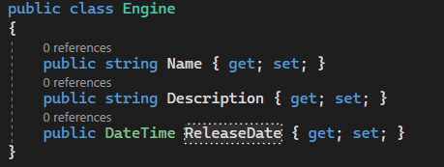
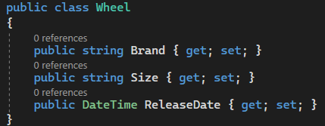
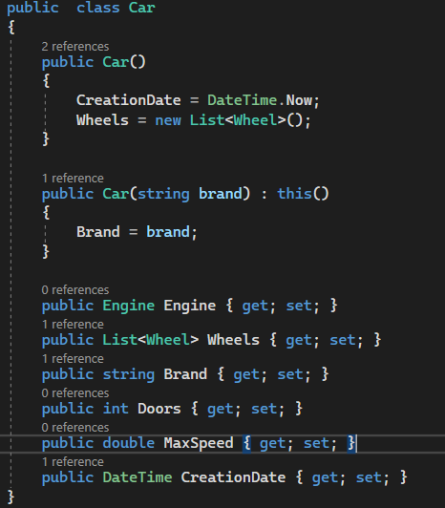
Paprasta Kompozicija
Objektinis Programavimas (OOP)
Objektiniame programavime yra labai svarbu, kad jūsų klasės atitiktų realybę. Realybėje mes žinome, kad mašina yra sudaryta iš kompleksinių tipų (Kitų klasių) kaip ratai, variklis.
Kiekviena iš šitų klasių gali turėti savo „Properties“. Ar taip būtų pagaminimo metai, leidėjas, dydis, kokybė ir t.t.
Šis procesas yra vadinamas kompozicija ir ją įgyvendinti mums tereikia parašyti egzistuojančioj klasėj naują „Property“, kurio duomenų tipas būtų kita klasė arba kitos klasės sąrašas.

Slide 13
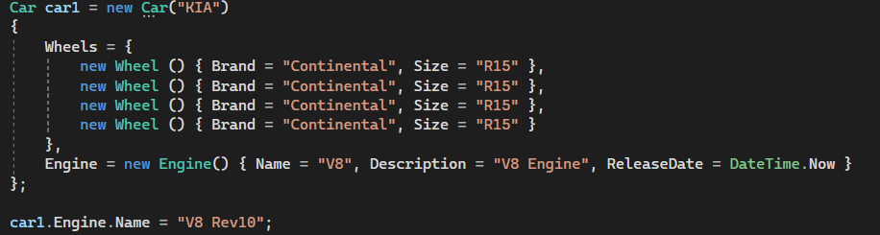
Paprasta Kompozicija
Objektinis Programavimas (OOP)
Norint atnaujinti informaciją mūsų kompozicinėse klasėse reikia kviesti mūsų tėvinės klasės objektą ir jo pagalba atnaujinti informaciją kiekviename kompoziciniame objekte individualiai taip kaip parodyta pavyzdyje.

Slide 14
Objektinis Programavimas (OOP)
Užduotis nr. 4
Sukurkite klasę “Car", kuri turi kompozicinį ryšį su klasės “Engine" objektu. “Car" klasė turėtų turėti metodą, kuris leidžia paleisti variklį. "Engine" klasė turėtų turėti “Property”, kuris grąžina informaciją apie variklio būseną (įjungtas/išjungtas). Sukurkite metodą, kuris priima Car objektą ir į ekraną išveda ar šios mašinos variklis įjungtas.
Sukurkite klasę „Person", kuri turi kompozicinį ryšį su klasės „Address" objektu. "Person" klasė turėtų turėti savybes vardas ir amžius, o " Address " klasė turėtų savybes miestas ir gatvė. Sukurkite objektą iš "Person" klasės ir išspausdinkite jo informaciją, įskaitant ir adresą.
Sukurkite klasę „Bank", kuri turi kompozicinį ryšį su klasės „Account" objektais. Turėtumėt sukurti metodą, kuris priima „Bank“ objektą ir atidaro naują sąskaitą. "Sąskaita" klasė turėtų turėti savybes savininkas ir balansas. Sukurkite objektus iš "Sąskaita" klasės ir atlikite operacijas, kaip sąskaitų atidarymas ir balanso atnaujinimas.

Slide 15
Objektinis Programavimas (OOP)
Užduotis nr. 5
Sukurkite ir aprašykite klases reikalingas sukurti e-parduotuvę. Pamąstykite kuo jūsų parduotuvė prekiauja. Kas yra jos vartotojai. Pabandykite sukurti smulkų e-parduotuvės funckionalumą iš pirkėjo pusės. Įjungus programą, galit pasižiūrėti prekes, jas minimaliai filtruoti pagal kategoriją, galite įdėti į krepšelį ir apsipirkti.

Slide 16
Objektinis Programavimas (OOP)
https://learn.microsoft.com/en-us/dotnet/csharp/fundamentals/tutorials/oop
Naudinga informacija

